Slide 1

FLOTABILIDAD
EQUILIBRIO
Los 4 B
POSICIÓN DEL CUERPO
CONTROL DE LA RESPIRACIÓN

Slide 2
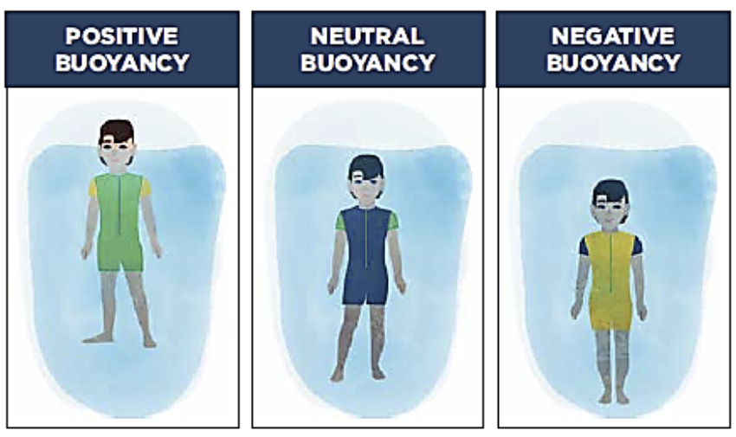
FLOTABILIDAD
La capacidad de descubrir cómo usar tu cuerpo y el agua para mantenerte en la superficie

Slide 3
FLOTABILIDAD
Afecta a cada persona de forma diferente
Los instructores/entrenadores deberían poder...
Explica y demuestra las posiciones de flotabilidad en el agua
  Prueba de flotabilidad vertical
  Posición prona (boca arriba y boca abajo)
entender la relación entre la flotabilidad, el equilibrio, la posición corporal y el control de la respiración
  Buena inhalación
  cuerpo relajado

Slide 4
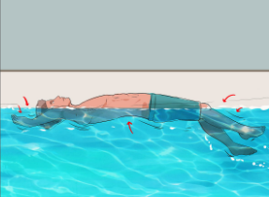
EQUILIBRIO
Utiliza la flotabilidad y la posición corporal para mantener la posición en el agua

Slide 5
EQUILIBRIO
Ejercicios en tierra seca que ayudan a enseñar el equilibrio
  Balance en Pie
  Uso del desplazamiento del centro de gravedad
  Vuelcos
Taladros de balance en agua
  Balance delantero
  Backbalance
  Balance lateral
  Vuelcos

Slide 6
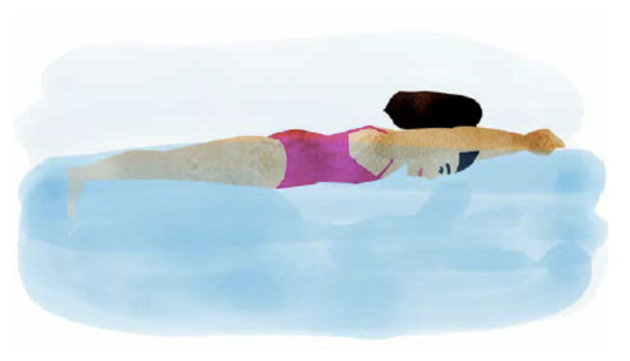
POSICIÓN DEL CUERPO
Streamline es la posición de preparación para cada golpe

Slide 7
POSICIÓN DEL CUERPO
Línea de control frontal
  Tierra seca: Superman de la parte inferior del cuerpo
Línea trasera
  Tierra seca: elevación de cadera trasera
Equilibrio lateral con patada
  Tierra seca: posicionamiento en el quad delantero

Slide 8
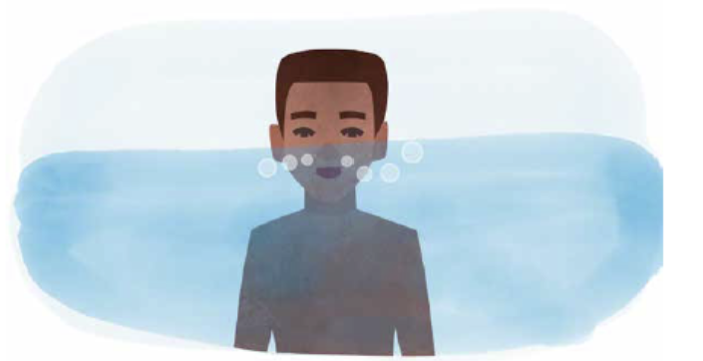
CONTROL DE LA RESPIRACIÓN
La capacidad de respirar cómodamente cuando estás en el agua

Slide 9
CONTROL DE LA RESPIRACIÓN
Inhala por la boca y sale por la nariz
  Piensa en tararear
  relajado
  sin mejillas hinchadas
  Sin prisas
Práctica de control de la respiración en el agua
  Flotación controlada
  Impulsos en el suelo / flotadores verticales

